Slide 1
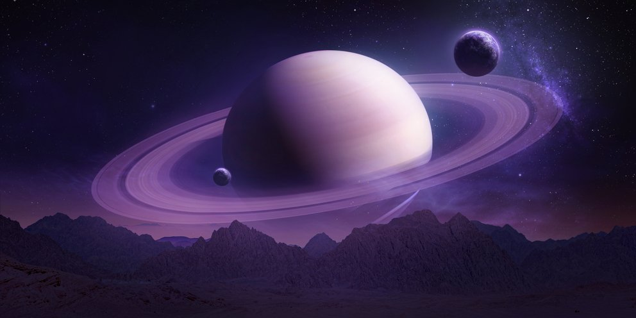
Κρονος

Slide 2
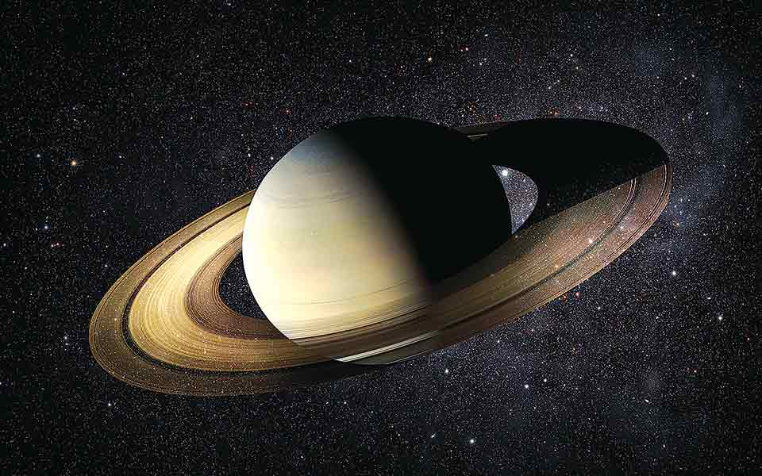
Κρόνος είναι ο έκτος πλανήτης σε σχέση με την απόστασή του από τον Ήλιο και ο δεύτερος σε μέγεθος του Ηλιακού συστήματος μετά τον Δία, με διάμετρο στον ισημερινό του 120.660 χιλιόμετρα ενώ ανήκει στους λεγόμενους γίγαντες αερίων.

Slide 3
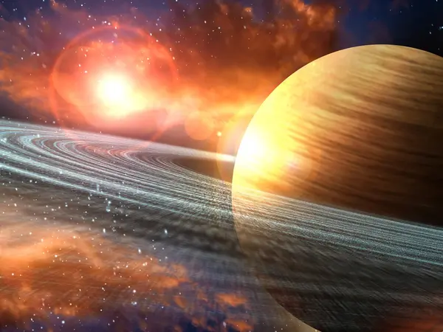
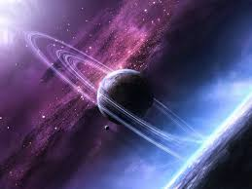
Το όνομά του προέρχεται από τον Κρόνο της αρχαίας ελληνικής μυθολογίας και σχετίζεται με τη λέξη χρόνος. Σχεδόν ταυτίζεται με τον θεό Saturnus των Ρωμαίων, απ' όπου προέρχονται και οι άλλες ευρωπαϊκές ονομασίες.Λόγω της μεγάλης μάζας του Κρόνου και της μεγάλης βαρύτητας, οι συνθήκες που παράγονται στον Κρόνο είναι ακραίες. Οι εσωτερικές πιέσεις και θερμοκρασίες είναι πέρα από οτιδήποτε μπορεί να αναπαραχθεί πειραματικά στη Γη.

Slide 4
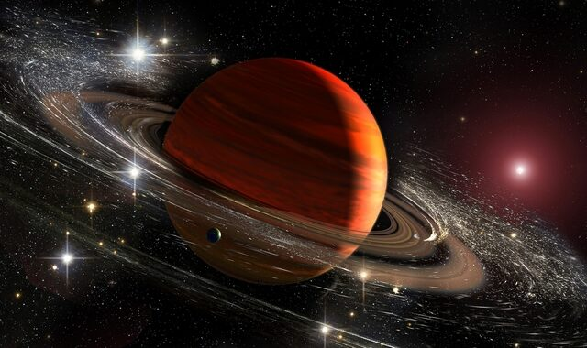
Ο Κρόνος διαθέτει εννέα δακτυλίους, οι οποίοι αποτελούνται από σωματίδια σκόνης και πάγου, και πλέον 274 δορυφόρους, χωρίς να συνυπολογίζονται οι μικροί δορυφόροι και οι έλικες. Ο μεγαλύτερος δορυφόρος του Κρόνου, ο Τιτάνας, είναι ο μόνος δορυφόρος στο Ηλιακό σύστημα με πυκνή ατμόσφαιρα.

Slide 5
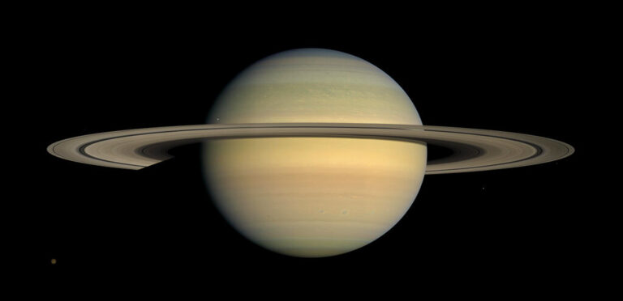
Τελος

